Slide 1
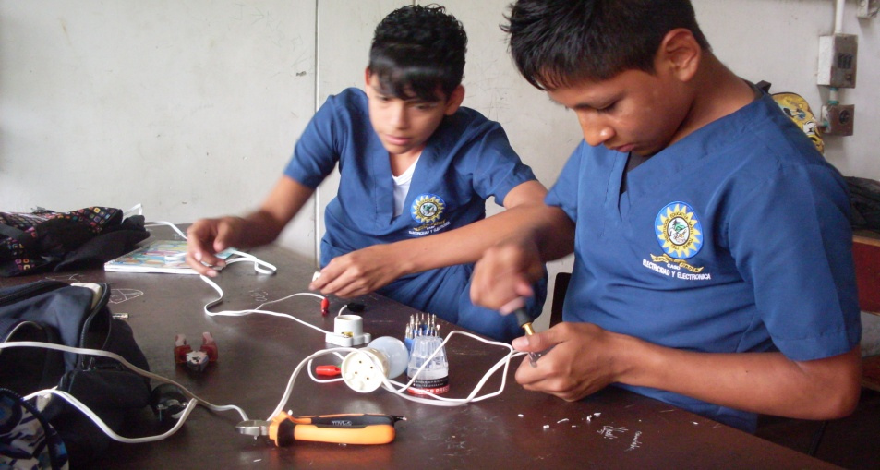
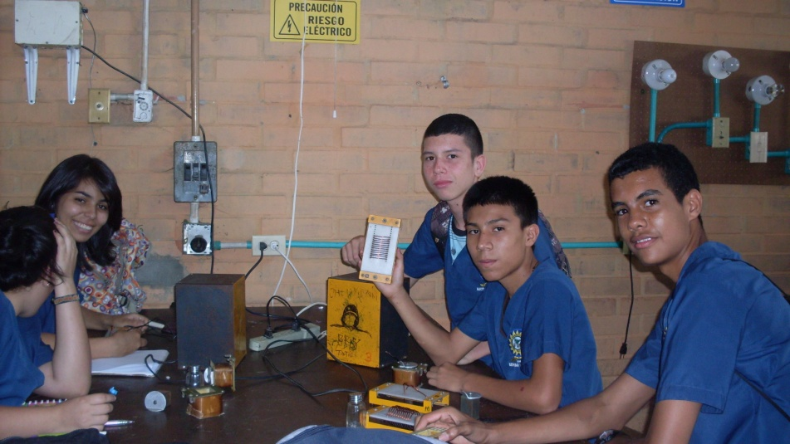
INSTITUCIÓN EDUCATIVA SANTO TOMÁS
PROGRAMA CASD
ELECTRICIDAD Y ELECTRONICA

Slide 2
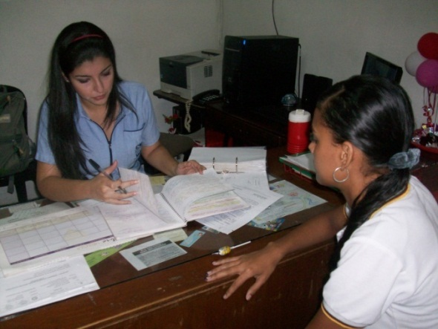
PERFIL DE INGRESO
APTITUD PARA LA INGENIERIA ELECTRICA, INGENIERIA ELECTRONICA, INGENIERIA MECATRONICA, INGENIERIA INDUSTRIAL
Haber cursado el curso de exploración vocacional (grado 9) hasta la toma de decisión.
Diario Vocacional.
Competencias Ciudadanas.
Entrevista con equipo de psicoorientadoras.

Slide 3
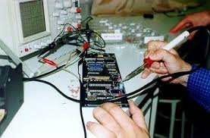
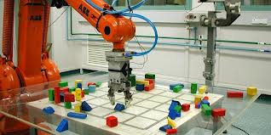
PROYECTO DE VIDA
INGENIERIA ELECTRONICA
INGENIERIA ELECTRICA
INGENIERIA MECATRONICA
INGENIERIA INDUSTRIAL

Slide 4
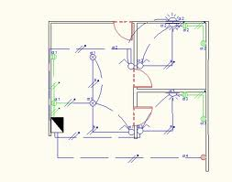
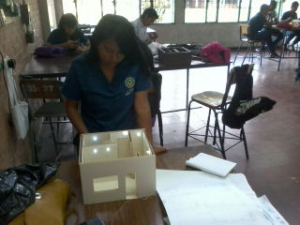
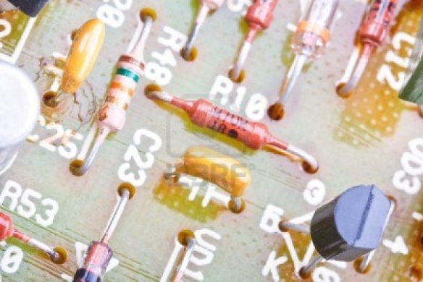
¿CÓMO ESTUDIO?
PROYECTO FORMATIVO.
PROYECTOS
PLANOS ELECTRICOS Y/O ELECTRONICOS

Slide 5
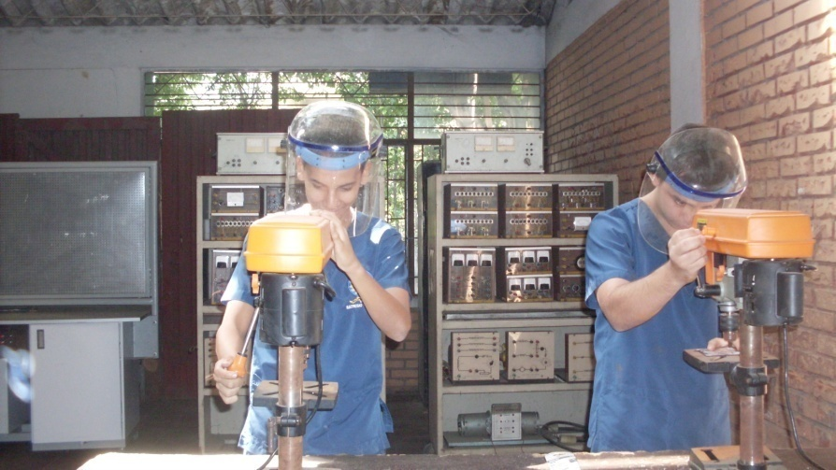
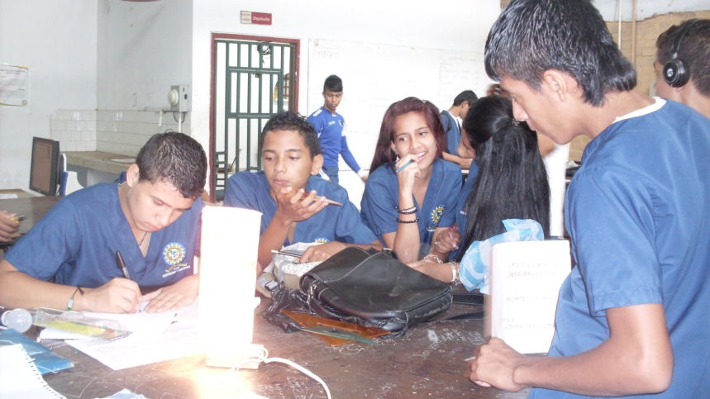
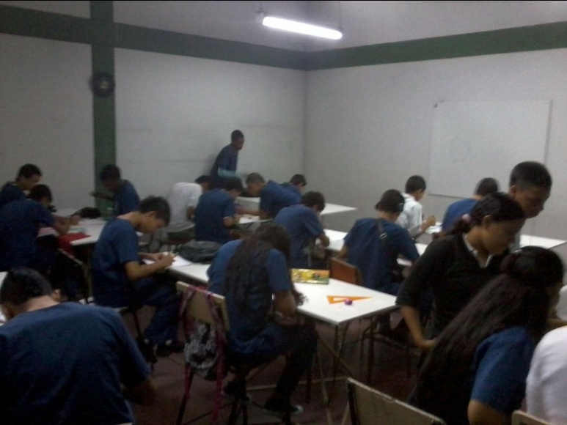
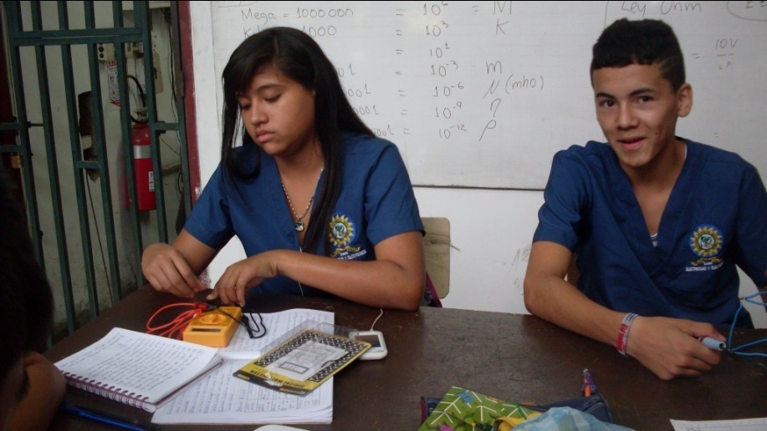
AMBIENTES DE APRENDIZAJE CASD/SENA

Slide 6
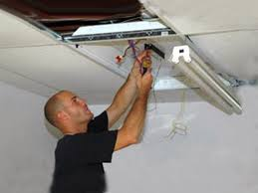
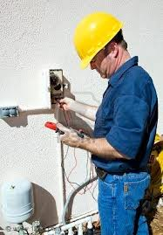
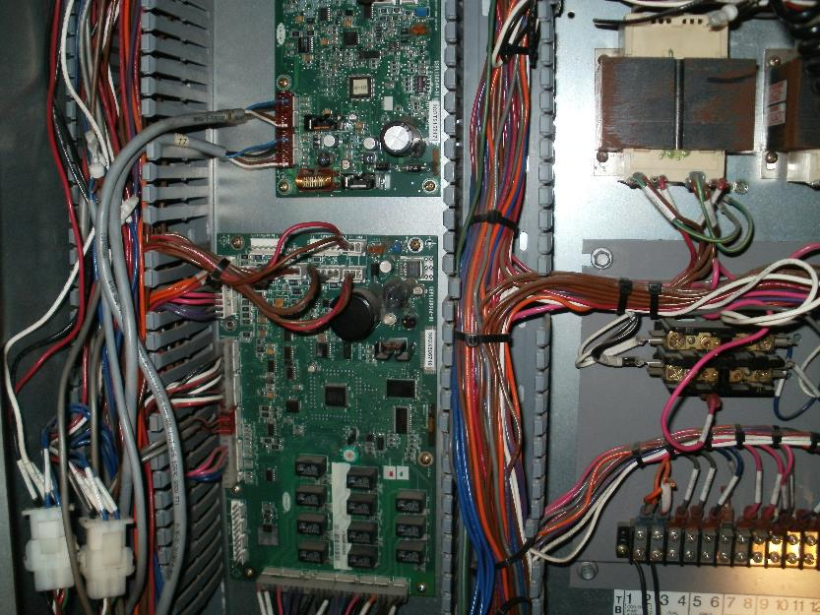
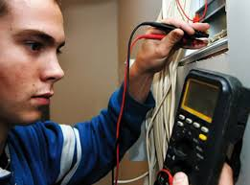
¿DONDE PUEDO TRABAJAR?
Empresas del sector eléctrico, electrónico,
Empresas constructoras.
Outsourcing.

Slide 7
TITULO QUE OTORGA
INSTITUCIÓN | GRADO | TITULO
Institución Educativa Adscrita AL PROGRAMA CASD | 11 APROBADO | BACHILLER TECNICO EN INSTALACIONES ELECTRICAS RESIDENCIALES
SENA, CEAI | 11 APROBADO | TÉCNICO PROFESIONAL INSTALACIONES ELECTRICAS RESIDENCIALES

